Slide 1
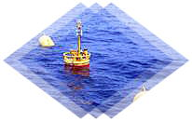
陸奥湾の海水温分布とその長期変化傾向
児玉安正・清水和也（弘前大・理工）
清藤真樹・扇田いずみ
（青森県産業技術センター・水産総合研究所）

Slide 2
研究の背景
陸奥湾の養殖ホタテ 昭和３０年代から
１９７４年～ブイによる海洋観測システム
長期間のデータが蓄積している
陸奥湾の養殖ホタテガイに障害が発生（2010,2012）
高海水温が主因

Slide 3
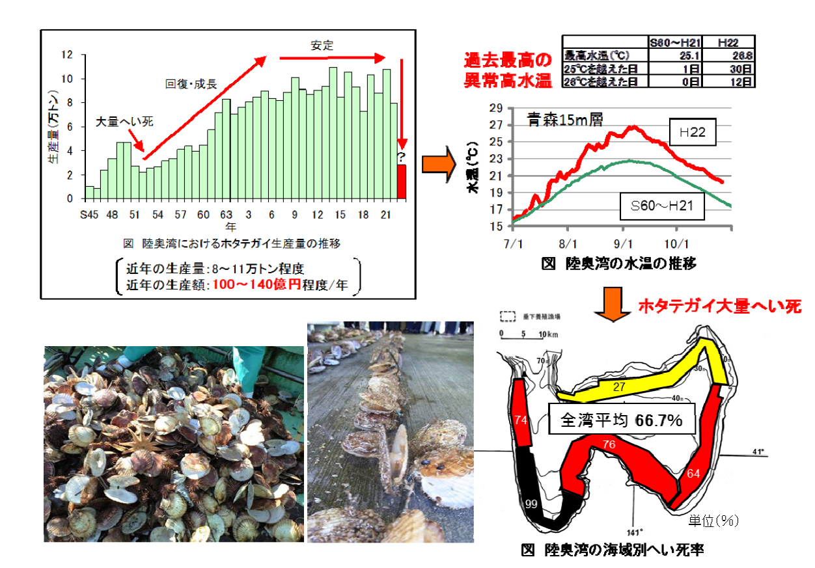
猛暑時のホタテガへい死率を低減する養殖生産技術の開発
青森県産業技術センター 水産総合研究所 吉田達

Slide 4
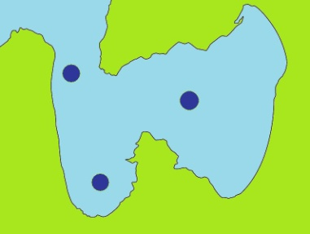
2010年・2012年の夏
ブイロボ平舘：(水深1m,15m,30m,45m)の例
8月の平均水温第1位,第2位(45m)（2010年）
8月の平均水温第8,10,9,27位（2012年）
9月の平均水温第1位（2012年）
9月の平均水温第2位（2010年）
10月の平均水温第1位,第2位(45m)（2012年）
10月の平均水温第2位,第3位(45m)（2010年）
ココ

Slide 5
研究の目的
陸奥湾の海水温の鉛直構造とその長期変化を調べる。
ヤマセや冬季季節風などの青森県の気象や温暖化影響の研究に役立てる

Slide 6

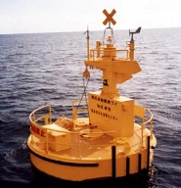
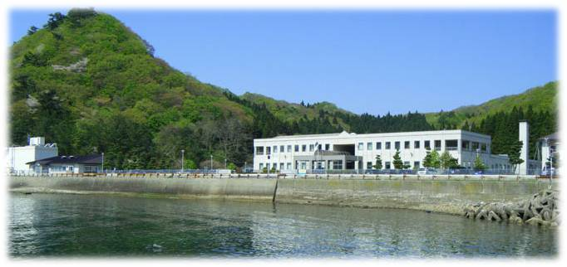
陸奥湾の観測場所と観測システム
平舘ブイ
東湾ブイ
青森ブイ
ブイロボ
平舘ブイ
東湾ブイ
陸奥湾
青森ブイ
青森県産業技術センター
水産総合研究所
水温・塩分・流向流速．溶存酸素など
水深 １ｍ，１５ｍ ３０ｍ，４５ｍ

Slide 7
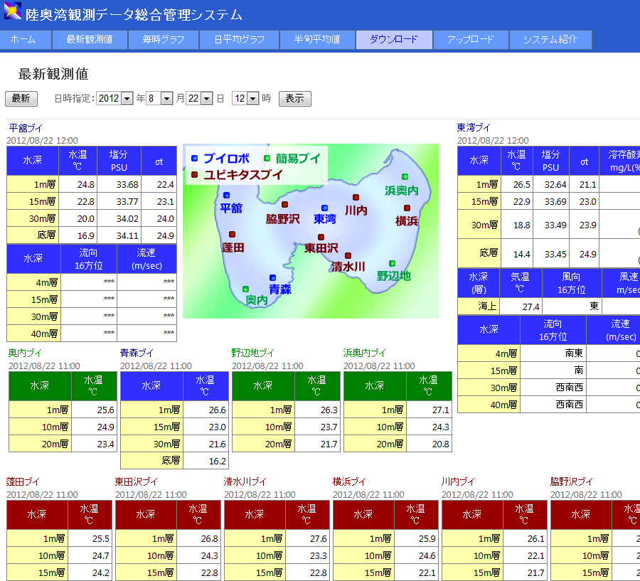
陸奥湾観測データ総合システム
管理運営： 青森県産業技術センター 水産総合研究所
ユビキタスブイ(公立はこだて未来大学所有)：

Slide 8
使用するデータについて
海水温データ 1974年～ 1985年～
平舘（水深1m・15m・30m・45m） 1974年~
青森（水深1m・15m・30m・44m） 1974年~
東湾（水深1m・15m・30m・46m） 1985年～
暦日半旬毎の平均水温
ひと月に6データ
1日～5日の平均水温
6日～10日の平均水温
11日～15日の平均水温
16日～20日の平均水温
21日～25日の平均水温
26日～の平均水温
第1半旬
第2半旬
第3半旬
第4半旬
第5半旬
第6半旬

Slide 9
データの欠測率
１９７４年は途中から観測開始

Slide 10
欠測の扱い
月平均海水温：有効データが２半旬以上ある月について月平均値を求める．１半旬以下の月は欠測として解析対象から除く
季節平均海水温・年平均海水温：月平均値の平均値として求める．１ヶ月以上欠測がある場合は，解析対象から除く

Slide 11
季節区分：月別の平均海水温
春
秋
冬
夏

Slide 12
青森の年平均水温の推移
１９９０年のレジームシフト

Slide 13
平舘の年平均水温の推移

Slide 14
東湾の年平均水温の推移

Slide 15
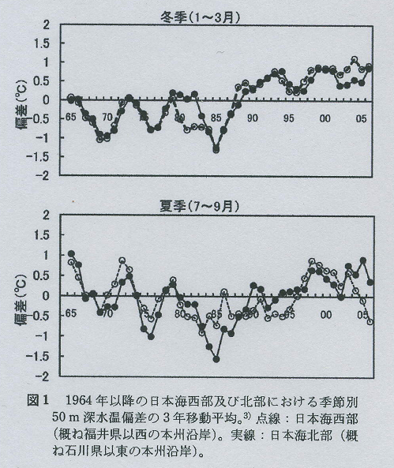
１９８０年代の終わり
北西大西洋の水温
上昇（レジュームシフト）
岸田と木所（２００８） 日本海の海洋環境と漁業資源の近況

Slide 16
年平均水温の傾向

Slide 17
青森の季節別の水温推移（１ｍ）

Slide 18
青森の季節別水温推移（１５ｍ）

Slide 19
平舘の季節別水温推移（１ｍ）

Slide 20
平舘の季節別水温推移（１５ｍ）

Slide 21
東湾の季節別の水温推移（１ｍ）

Slide 22
東湾の季節別の水温推移（１５ｍ）

Slide 23
季節別年平均水温のまとめ①
夏と秋は上昇傾向

Slide 24
季節別年平均水温のまとめ②
春
冬
春と冬は東湾を除き上昇傾向．東湾は下降傾向

Slide 25
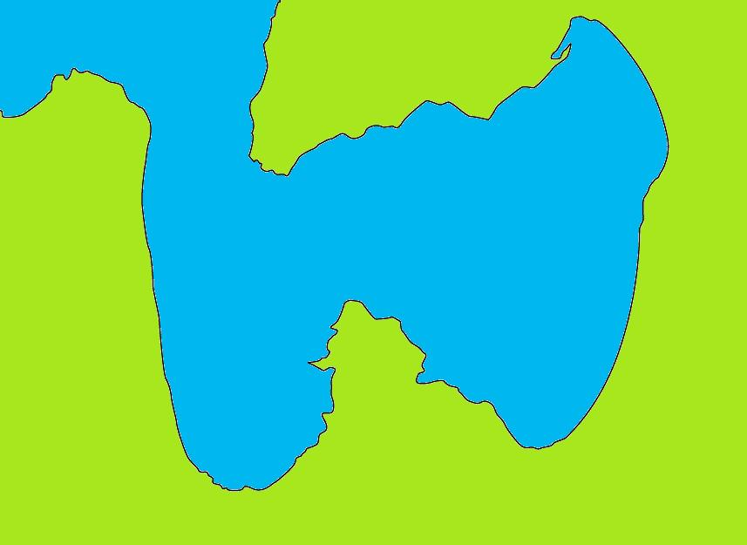
西側は津軽暖流の影響がある
陸奥湾

Slide 26
まとめ
年平均水温の傾向
平舘上昇・青森上昇
東湾（１９８５以降）
(1m)上昇傾向(15m・30m・46m)下降傾向
季節変化
夏と秋（８月～１月）は上昇傾向
春と冬は上昇傾向（平舘・青森）と
下降傾向（東湾）

Slide 27
今後の課題
津軽暖流との関係
ヤマセなど 気象との関係
海底地形の影響

